Slide 1
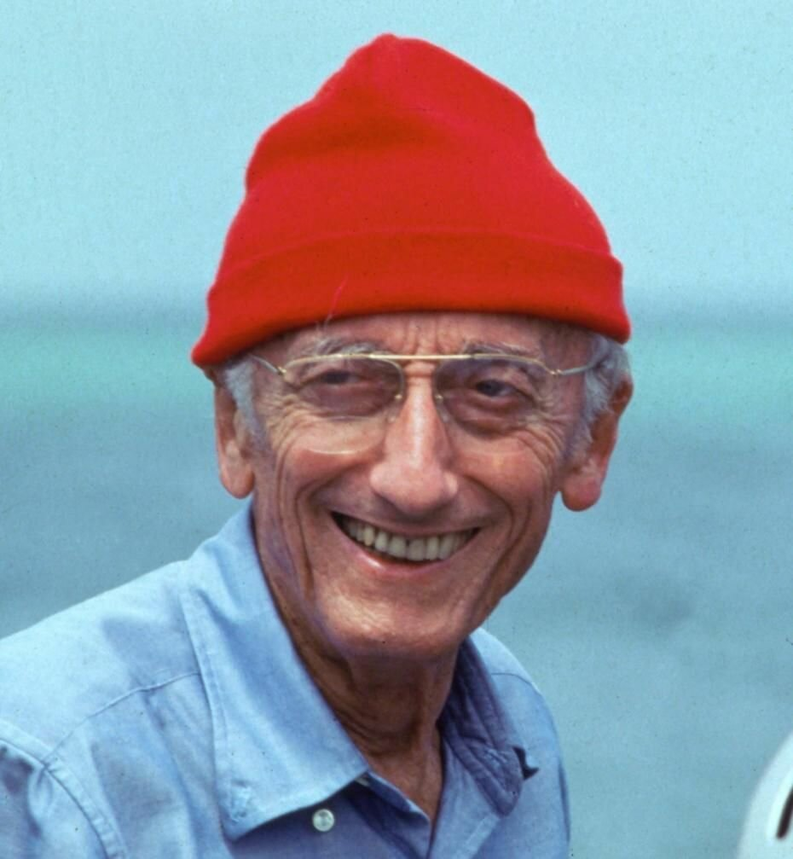
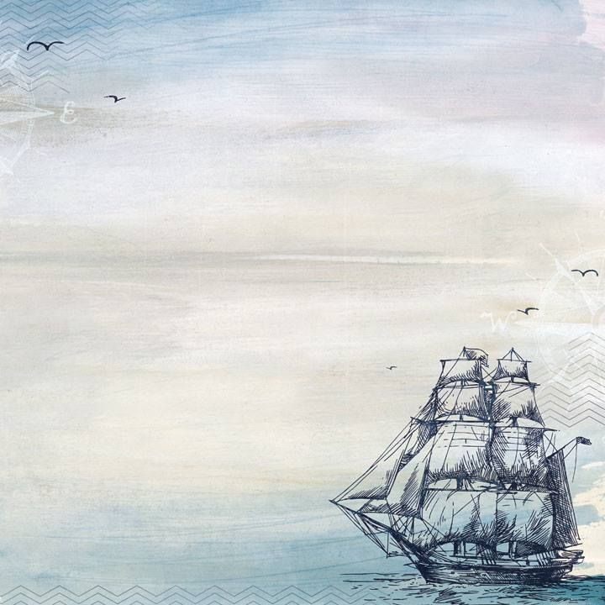
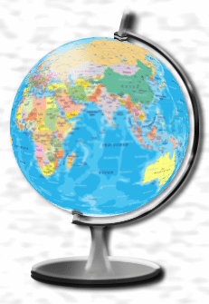
Бюджетное учреждение
Ханты-Мансийского автономного округа – Югры «Государственная библиотека Югры»
Отдел хранения основного фонда
12+
Жак - Ив Кусто
Известный французский исследователь Мирового океана
(11 июня 1910-1997)
К 110-летию со дня рождения
Ханты-Мансийск
2020

Slide 2
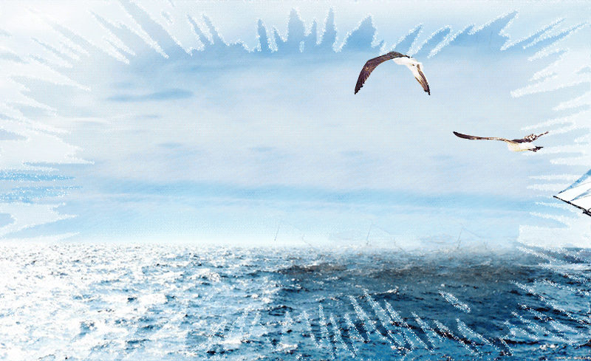
Жак-Ив Кусто (1910-1997) — французский исследователь Мирового океана, фотограф, режиссёр, изобретатель, автор множества книг и фильмов. Именно благодаря ему люди смогли увидеть подводный мир.

Slide 3
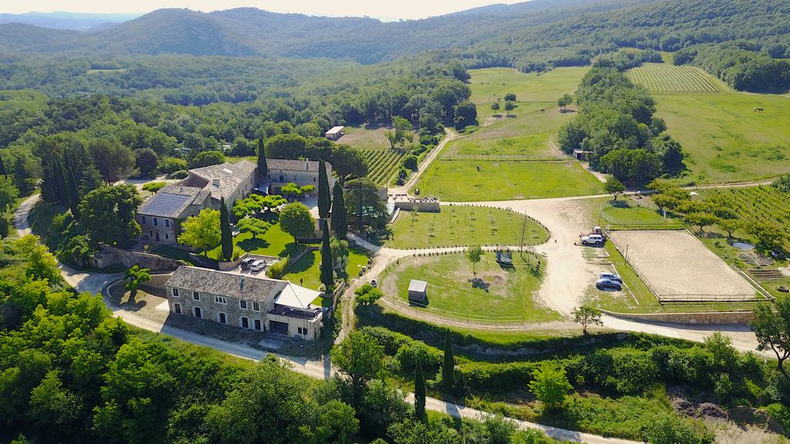
Родился Жак-Ив 11 июня 1910 года в городке Сент-Андре-де-Кюбзак на юге Франции. В детстве он много путешествовал с отцом. Два года жил в США. Мир активно развивался. Это было время великих изобретений и молодой Кусто интересовался буквально всем.

Slide 4
Обилие интересов привело подростка Жак-Ива в закрытый элитный интернат. Так как обычная школа не могла удовлетворить мальчика своими знаниями. Закрытую школу Кусто закончил круглым отличником. После он подал документы в Военно-морскую академию.

Slide 5
Военную академию он закончил в чине прапорщика, Кусто решил пойти в Академию морской авиации, его манило небо, но после автомобильной аварии на горной дороге от авиации пришлось отказаться.
Однажды он пошёл в магазин и увидел очки для подводного плавания. Нырнув с ними, он понял, что отныне жизнь его безраздельно принадлежит подводному царству.

Slide 6
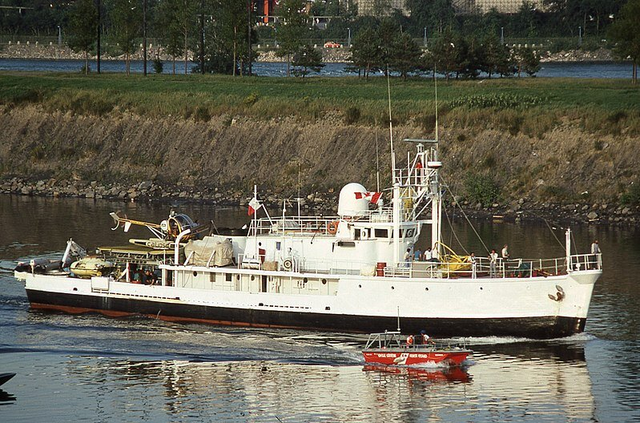
В 1950-х годах Кусто арендовал бывший британский тральщик, переименовал его в «Калипсо» и устроил на нем морскую лабораторию. На протяжении более 40 лет этот корабль был флагманом исследования Мирового океана.

Slide 7
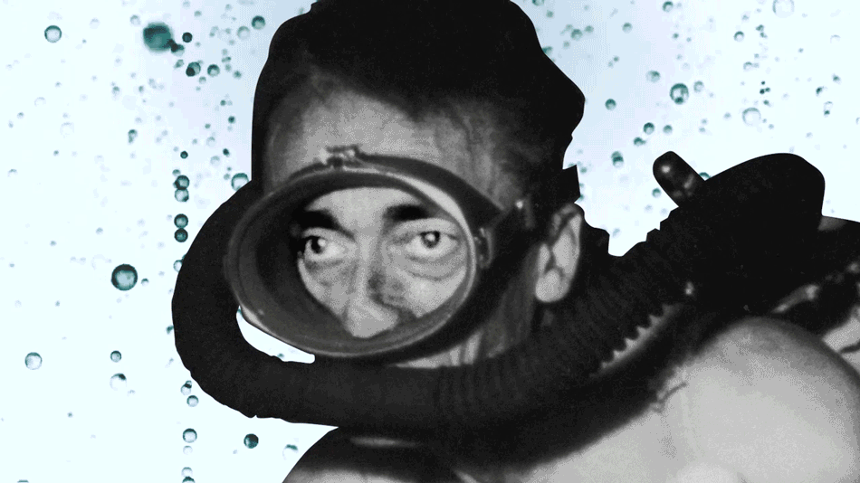
А еще великий француз придумал вещи, которые облегчили исследование подводных глубин.
Очки для плавания под водой
Когда Кусто даже не думал о подводных исследованиях, он захотел научиться разным стилям плавания. Но соленая вода попадала в глаза – и это порядком надоело мужчине. Он немного поразмыслил и… изобрел специальные очки для подводного плавания.
Очки для плавания под водой. Когда Кусто даже не думал о подводных исследованиях, он захотел научиться разным стилям плавания. Но соленая вода попадала в глаза – и это порядком ему надоело. И тогда Кусто немного поразмыслил и… изобрел специальные очки для подводного плавания.

Slide 8
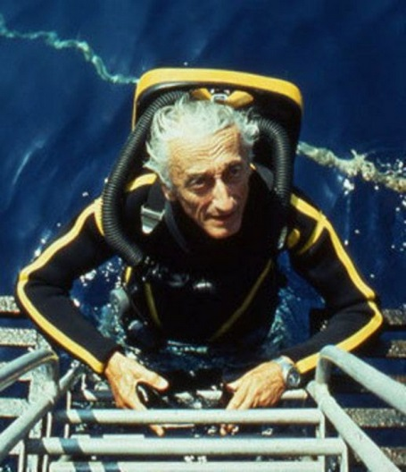
Акваланг – автономное устройство для дыхания под водой. Сначала Жак-Ив Кусто погружался под воду с помощью маски и трубки, но затем он совместно со своим приятелем Эмилем Ганьяном разработал устройство, позволяющее дышать глубоко под водой. Первый в мире акваланг был испытан им в 1938 году и помог не только Кусто, но и многим ученым лучше узнать подводный мир.

Slide 9
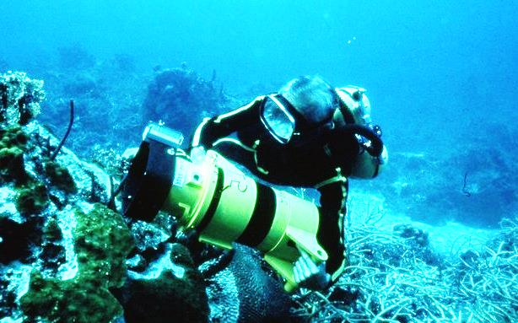
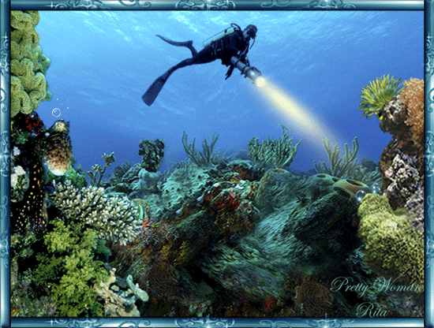
Камера для подводной съемки. Именно Кусто разработал водонепроницаемую фотокамеру и осветительный прибор, а позднее сделал первую телевизионную систему, способную снимать видео на большой глубине.

Slide 10
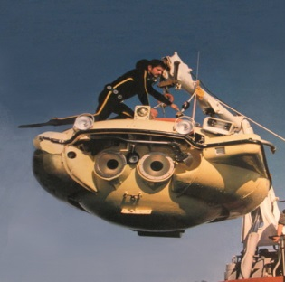
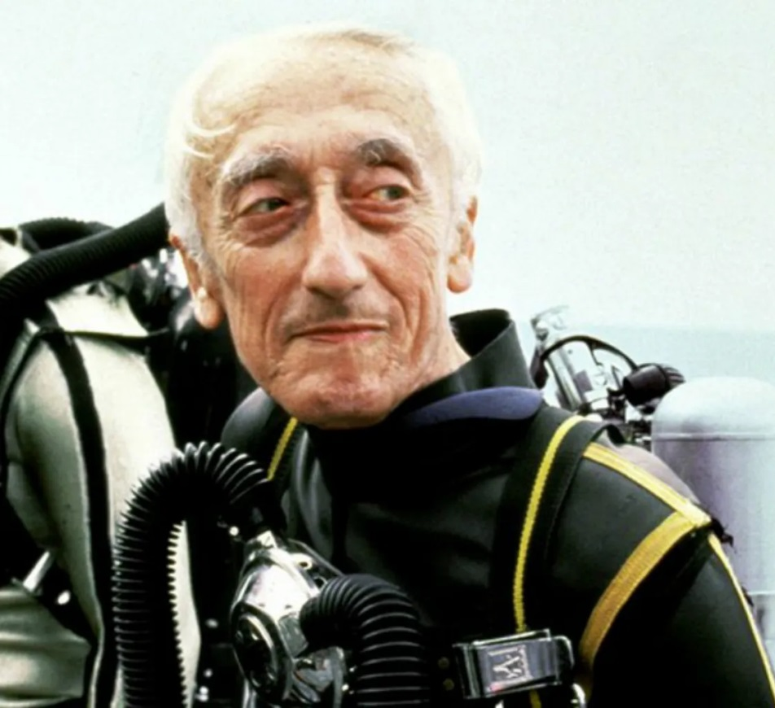
«Ныряющее блюдце «Дениз»» – это небольшой батискаф для двоих людей, который мог погружаться на несколько сотен метров. В случае экстренной ситуации можно было быстро подняться наверх, сбросив балласт. Люди внутри располагались лежа и сквозь иллюминаторы могли наблюдать за морскими обитателями.

Slide 11
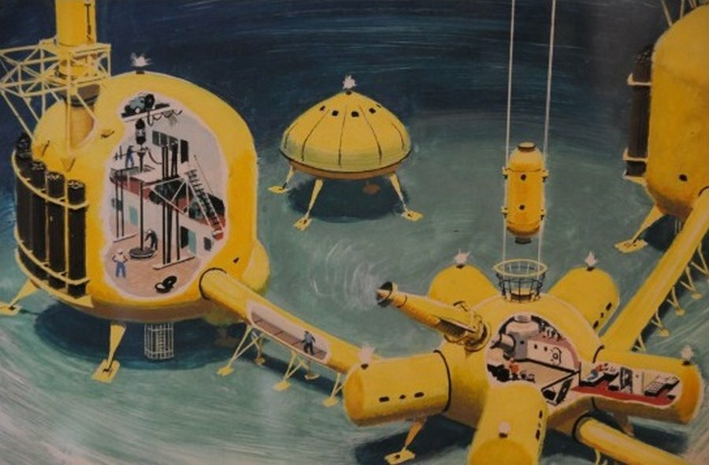
Подводные дома – первый подводный дом Кусто сконструировал в 1962 году, а название этот проект носил «Преконтинет-1». Располагался на глубине 10 метров в гавани Марселя. Стало ясно: человек может жить под водой.

Slide 12
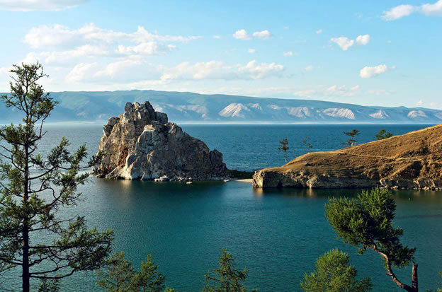
Нет такого места на карте океанов где бы не был «Калипсо»: и Арктика, и рифы Австралии и даже наш Байкал. Вместе со свой командой он сотворил красочный и познавательный фильм «В зазеркалье озера Байкал» – Одиссея Жака Кусто 1998 г.

Slide 13
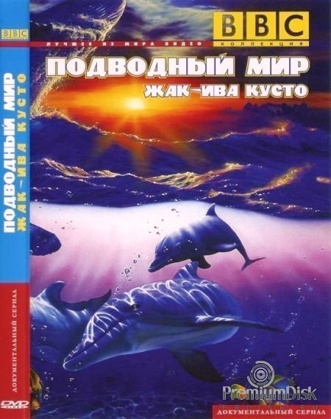
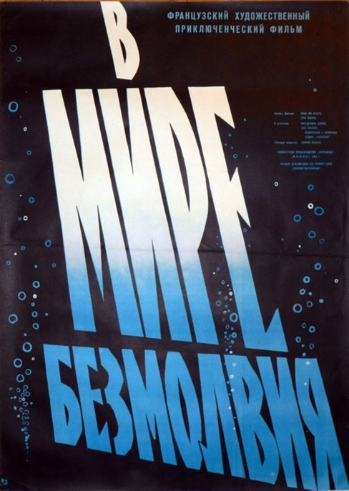
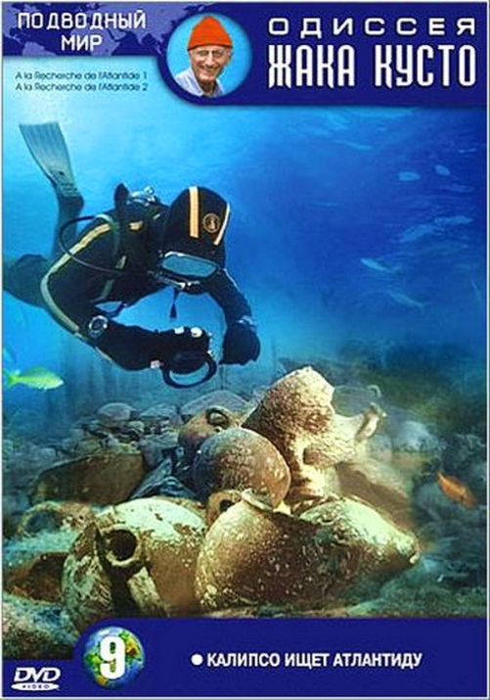
Кусто подарил нам 115 документальных фильмов, которые приковывали нас к экранам телевизоров своей неизведанной реальностью. В 1956 году фильм Кусто «В мире безмолвия», заслуженно получил Оскар и ветвь Каннского кинофестиваля. А «Подводная одиссея команды Кусто», имела невероятный успех. Открытия, сделанные под водой, ошеломляли зрителей.

Slide 14
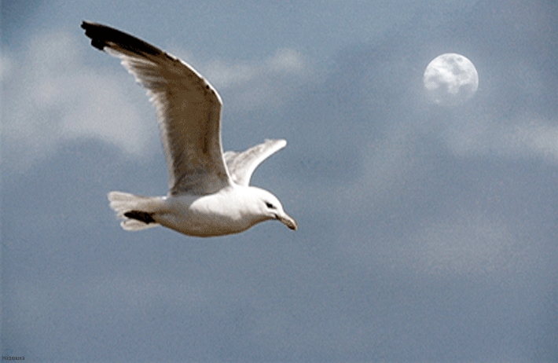
Как исследователь и эколог, Кусто обращался к правительствам многих стран и политическим деятелям, выражая свою обеспокоенность загрязнением Океана. Последние десятилетия жизни Капитан Кусто посвятил борьбе за сохранение окружающей среды.

Slide 15
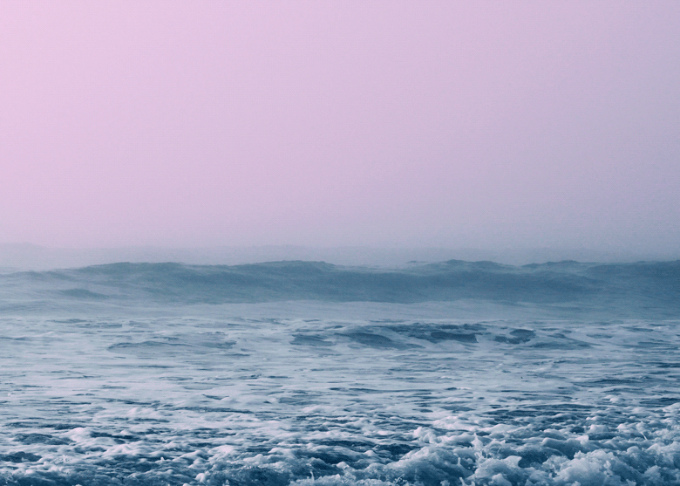
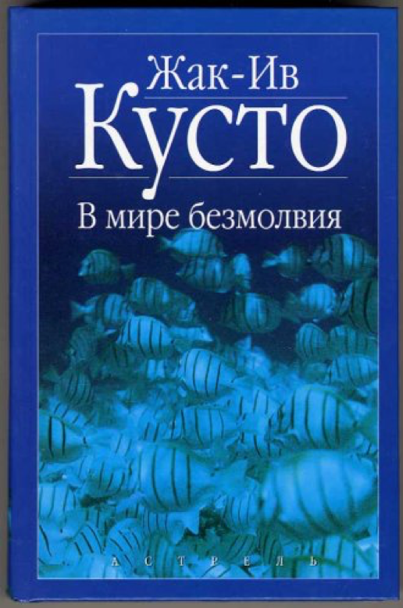
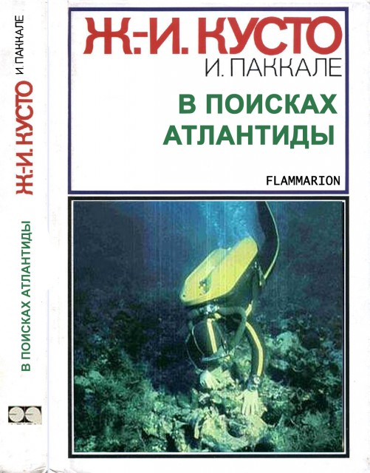
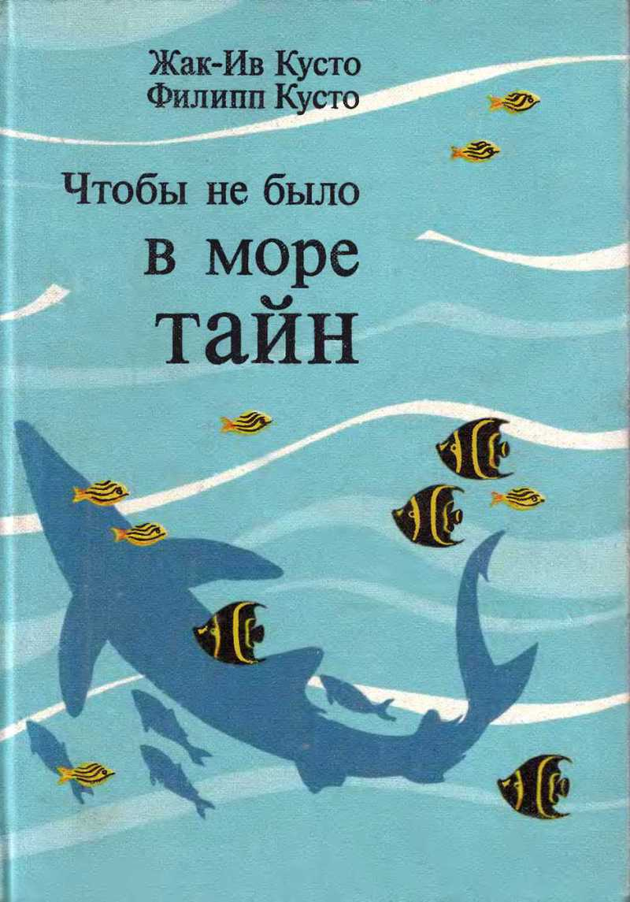
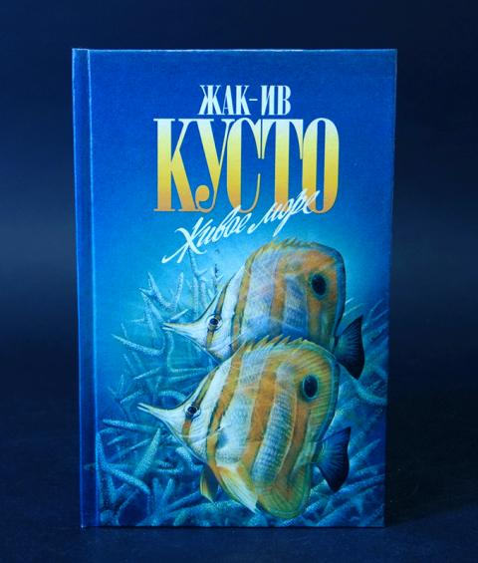
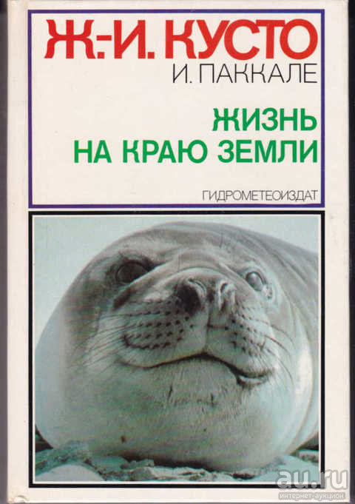
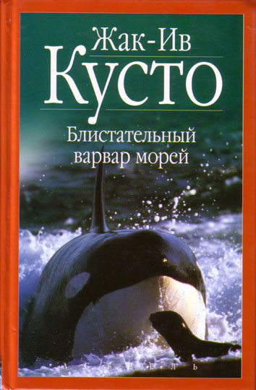
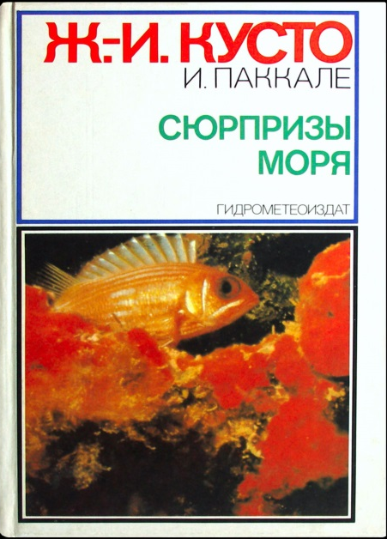

Slide 16
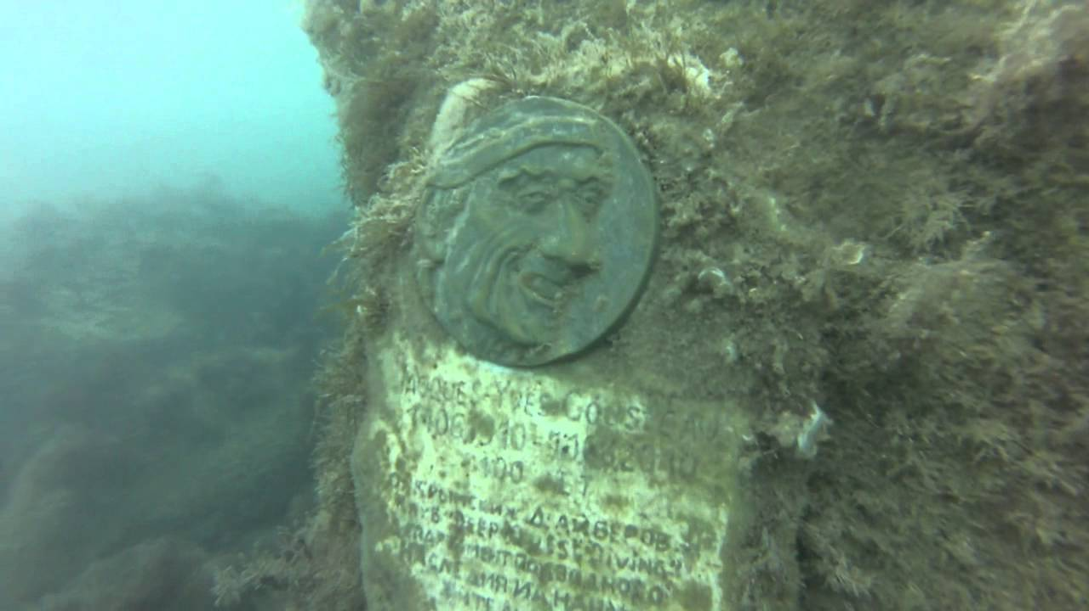
Признательность океанографу выражают во всех странах – например, на дне Чёрного моря (г. Алушта) в 2010 году дайверы установили памятный знак, и отныне погружения к нему совершают в честь Кусто. В его честь называют школы, улицы и новые исследовательские программы.

Slide 17
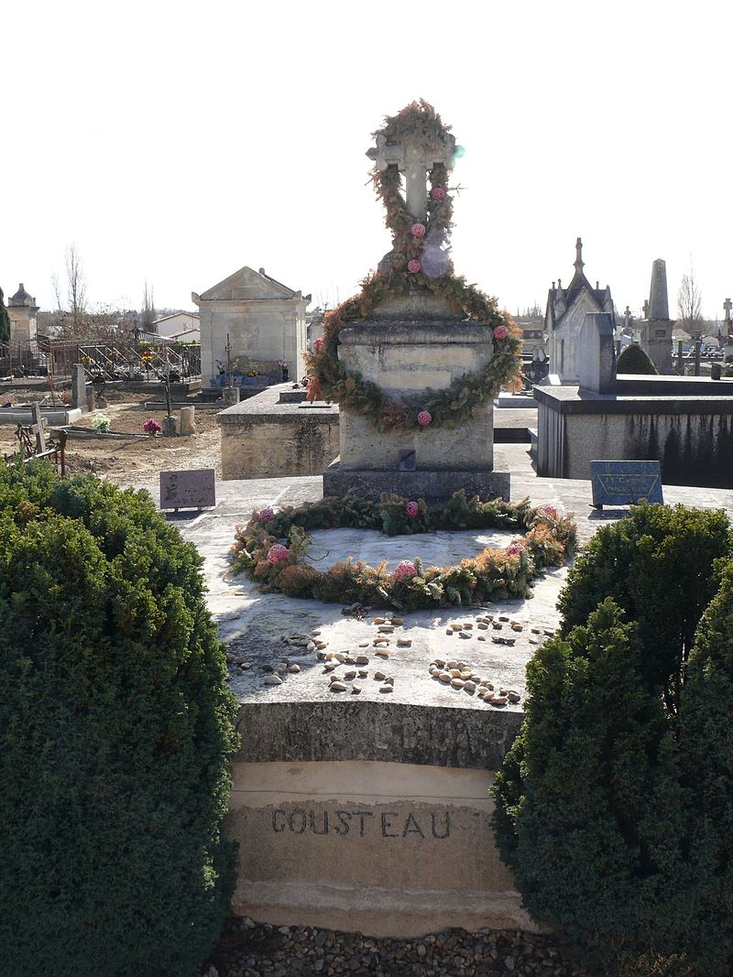
Жак Ив Кусто скончался в Париже 25 июня 1997 года, в возрасте 87 лет от инфаркта миокарда и был похоронен на кладбище Сен-Андре-Де-Кюбзак.
В 2010 году о Жаке Иве Кусто был снят документальный фильм «Гражданин океана»: https://www.youtube.com/watch?v=7klv3fMY0zs
Кладбище Сен-Андре-де-Кюбзак.

Slide 18
ЛИТЕРАТУРА
Гюберлент, М. Исследователи моря : знаменитые океанографические экспедиции / М. Гюберлент ; пер. с англ. В. Я. Голант ; ред. А. В. Некрасов. – Л. : Изд-во гидрометеор., 1970. – 238, [1] с. : рис., портр. Дерюгин, К. К. Советские океанографические экспедиции / К. К. Дерюгин ; ред. В. В. Шулейкин. – Л. : Гидрометеоиздат, 1968. – 235, [1] с.
Кан, С. И. Океан и атмосфера / С. И. Кан. – М. : Наука, 1982. – 143 с.
Кусто, Жак-Ив. В мире безмолвия / Ж.-И. Кусто, Ф. Дюма. Живое море / Ж.-И. Кусто, Д. Даген; пер. с англ. Л.Л. Жданова; послесл. : А. Д. Добровольского, В. И. Войтова. – М. : Мысль, 1976. - 426 с
Кусто, Жак-Ив (1910-1997). В поисках Атлантиды / Ж.-И. Кусто, И. Паккале. Золотой чертог Посейдона / Владимир Щербаков ; пер. с фр. А. М. Григорьева. – М. : Мысль, 1986. - 318, [1] с.
Кусто, Жак-Ив. Затонувшие сокровища / Ж. И. Кусто, Ф. Диоле; ред. Т. А. Ольсевич; пер. с фр. О. И. Фельдман; предисл. А. А. Аксенова. – М. : Прогресс, 1975. - 204 с
Кусто, Жак-Ив (1910-1997). Лососи, бобры, каланы / Ж. -И. Кусто, И. Паккале ; [пер. с фр. М. А. Долголенко ; под ред. д-ра биол. наук Б. Б. Хлебовича]. – Л. : Гидрометеоиздат, 1983. - 285 с. Кусто, Жак-Ив. Мир без солнца / Ж. Кусто. – Л. : Гидрометеоиздат, 1967. - 95 с.

Slide 19
Кусто, Жак-Ив (1910-1997). Могучий властелин морей : подводные исследования Ж.-И. Кусто / Жак-Ив Кусто, Филипп Диоле ; [пер. с англ. Н. Елисеева ; науч. консультация, примеч. и послесл. А. В. Яблокова ; худож. Е. Адамов]. – М. : Мысль, 1977. - 187, [1] с.
Кусто, Жак-Ив (1910-1997). Сюрпризы моря / Ж. Кусто, И. Паккале ; [пер. с фр. Н. Е. Вольцингера ; науч. ред. и авт. послесл. канд. биол. наук А. С. Соколов]. – Л. : Гидрометеоиздат, 1982. - 297, [6] с.
Мусский, И. А. Жак-Ив Кусто / И. А. Мусский. - // Сто великих кумиров XX века / И. А. Мусский. – М. : Вече, 2012. - С. 190-194
Океанографическая энциклопедия / пер. А. А. Алимова ; ред. З. И. Мироненко. – 4-е изд., перераб. – Л. : Гидрометеоиздат, 1974. – 631 с. Сиротов, К. М. Морские волны / К. М. Сиротов. – Владивосток : Дальневост. кн. изд-во, 1972. – 80 с. – (Океан. Загадки. Проблемы. Открытия). Толмазин, Д. М. Океан в движении. Тайны океанических течений / Д. М. Толмазин. – Л. : Гидрометеоиздат, 1976. – 175 с.

Slide 20
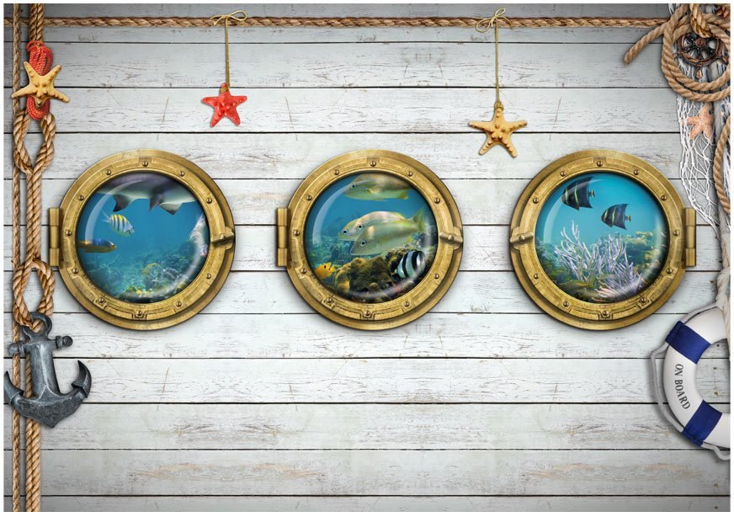
Спасибо за внимание!
Приходите: г. Ханты-Мансийск, ул. Мира, 2
Звоните: (3467) 32-36-53, 33-35-98
Пишите: ugra@okrlib.ru
Заходите: www.okrlib.ru

